Slide 1
팩토리 메소드 패턴

Slide 2
정의
객체를 생성하기 위한 인터페이스를 정의하는데,
어떤 클래스의 인스턴스를 만들지는
서브클래스에서 결정하게 만든다.
즉, 팩토리 메소드 패턴을 이용하면 클래스의
인스턴스를 만드는 일을 서브클래스에게 맡기는 것.
- 생성 할 클래스를 미리 알지 못해도 팩토리 클래스가 생성 담당
- 객체의 자료형이 하위 클래스에 의해서 결정 -> 확장 용이성
- 동일한 형태로 프로그래밍 가능
- 확장석이 있는 전체 프로젝트 구성가능
객체가 늘어날 때 마다 하위클래스 재정의로 인한
불필요한 많은 클래스 생성가능성

Slide 3

abstract

Slide 4
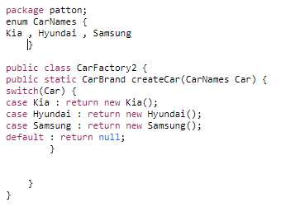
Factory

Slide 5
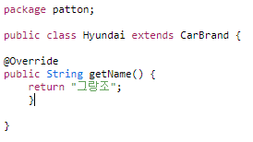
product

Slide 6
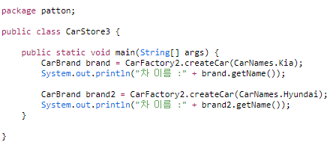
main

Slide 7
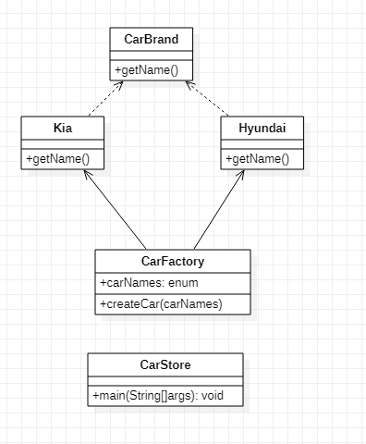
클래스 다이어그램

Slide 8
고려할 점
팩토리 메소드 페턴의 구현 방법은 크게 두 가지가 있다.
Creator를 추상 클래스로 정의하고, 팩토리 메소드는 abstract로 선언하는 방법.
Creator가 구체 클래스이고, 팩토리 메소드의 기본 구현을 제공하는 방법.
팩토리 메소드의 인자를 통해 다양한 Product를 생성하게 한다.
팩토리 메소드에 잘못된 인자가 들어올 경우의 런타임 에러 처리에 대해 고민할 것.
Enum 등을 사용하는 것도 고려할 필요가 있다.
프로그래밍 언어별로 구현 방법에 차이가 있을 수 있다.

Slide 9
추상 팩토리 패턴

Slide 10
정의
추상팩토리 패턴은 많은 수의 연관된 서브 클래스를 특정 그룹으로 묶어 한번에 교체할 수 있도록 만든 디자인패턴이다.
대표적인 예로는 특정 라이브러리를 배포할 때 OS별로 지원하는 기능이 다르다면 추상 팩토리 패턴을 사용해 OS별 기능 변경을 통합적으로 변경할 수 있다.
추상팩토리 패턴은 다양한 구성 요소 별로 "객체의 집합"을 생성해야 할 때 유용한 패턴이다. 다시 말해서, 서로의 다른 객체들을 하나의 팩토리에서 생성과 관리를 한다고 보면된다.
하나의 인터페이스에서 객체의 생성을 처리하고, 다양한 성격의 객체를 하나의 군으로 형성해 그것을 객체 단위로 취급하여 생성해야할 때 유용한 패턴이다.

Slide 11



추상클래스

Slide 12
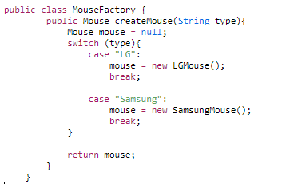
메소드

Slide 13



추상클래스

Slide 14
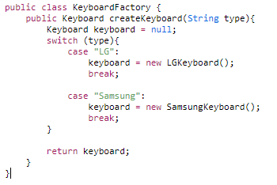
메소드

Slide 15
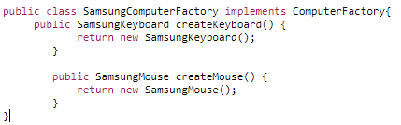

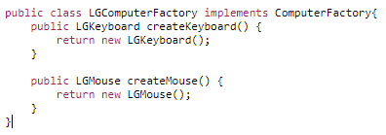
메소드

Slide 16
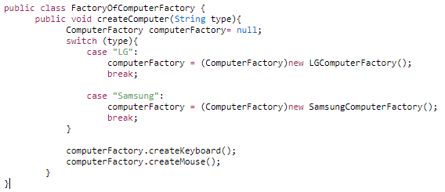
클래스

Slide 17
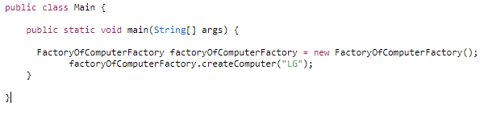
메인

Slide 18
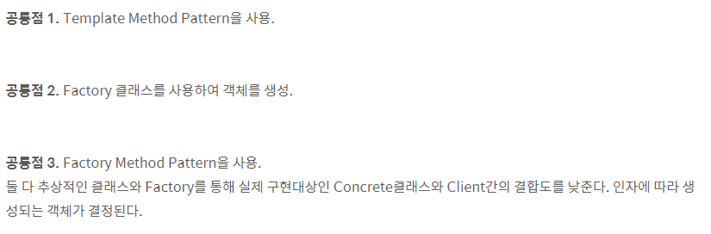
공통점

Slide 19
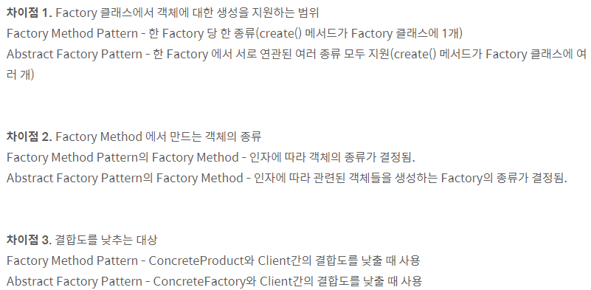
차이점

Slide 20
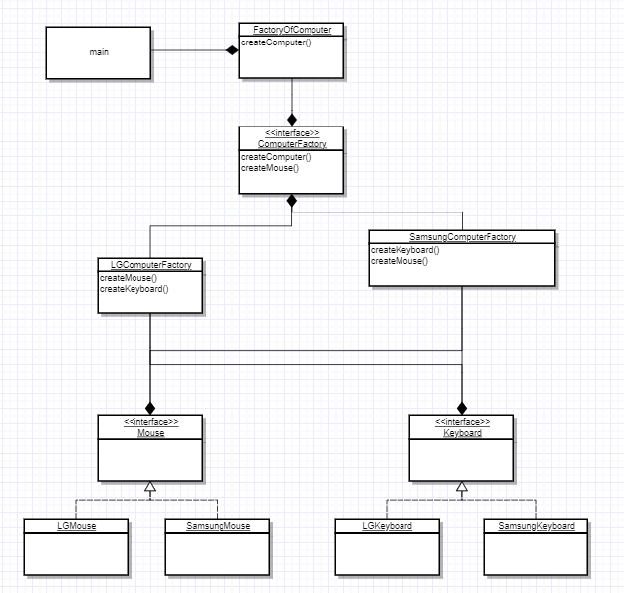
클래스 다이어그램

